Slide 1
Poseidon 연구 정리
2026년 01월 01일
Suhak Lee
Department of Computer Engineering

Slide 2
목차
Introduction
Background
Related Works
Solution
Experiment
Results

Slide 3
Introduction

Slide 4
Introduction
Introduction
가전제품이나 IoT 기기의 발전을 통하여 단순한 도구가 아닌 스스로 판단하고 결제하는 Agentic AI 기반 경제 주체로 진화중(*관련된 논문이 있는지 주장을 뒷받침할 근거 찾아보기)
기기간의 신뢰를 보장하는 BID(Blockchain ID)와 디지털 지갑의 내장 가속화
Agentic AI가 주도하는 경제 체제에서는 중앙화된 관리자 없이 장치 간 직접 거래 발생(P2P)
안전한 결제를 위해 영지식 증명(ZKP, Zero-Knowledgement Proof) 기술이 필수적이나 기존 암호 알고리즘(SHA-256 등)은 하드웨어 자원이 제한된 IoT 기기에서 높은 연산 비용과 에너지 소모를 초래(초저전력 IoT 환경에서의 하드웨어 자원 최적화가 우선순위 X)
Poseidon 해시함수는 ZK 친화적이지만 BN254, BLS12-381 타원 곡선을 사용하여 출력 길이가 254-bit 혹은 255-bit 수준에 준함
254-bit data를 256-bit 규격에 맞추기 위해 추가적인 data processing 과정도 비용을 소모하게 됨
일반적인 블록체인 및 금융 인프라에서는 Legacy 시스템과의 무결성 호환을 위해 32-byte 단위 (이더리움, 비트코인의 지갑 주소 체계 및 스마트 컨트랙트의 입력값이 256-bit 단위로 정렬되어 있기 때문에 256-bit 단위로 맞추는 것이 추가적인 데이터 가공 비용을 초래하지 않을 수 있음 – 추가적인 데이터 가공 과정은 IoT의 에너지 낭비 초래 O)
Notes:
가전제품이나 IoT 기기의 발전을 통하여 단순한 도구가 아닌 스스로 판단하고 결제하는 Agentic AI 기반 경제 주체로 진화중(*관련된 논문이 있는지 주장을 뒷받침할 근거 찾아보기)
모바일/임베디드 환경에서의 에너지 효율은 기기 수명과 직결되는 핵심 요소

Slide 5
Introduction
Goal
기존 Poseidon-128의 보안강도(128-bit)를 유지하면서 256-bit 표준 출력을 생성하는 최적화 구조(기존 Poseidon-128 보다 회로 비용이 더 들더라도)
기존 사용 소수체(BN254, BLS12-381)가 아닌 Goldilocks 필드 기반의 Serial 처리 아키텍쳐 → 하드웨어 면적과 전력 소모 절감
Goal 설정 이유
Goldilocks 등 더 작은 소수체를 사용하는 이유
BN254는 256-bit 레지스터보다 작지만 연산기 크기는 큼(256-bit 연산기)
Goldilocks는 약 64-bit 수준이어서 Modular 연산이 매우 빠름(64-bit 연산기 사용)
64-bit 값을 넘어가는 경우 Bit-Shift, Subtraction 연산만으로 처리 가능
Bit Shift, Bit Addition 연산만으로 Modular 처리가 가능 → 하드웨어 복잡도 감소
Serial한 처리 아키텍쳐 설계 이유
IoT 장치에서 가장 비싼 자원 : Area, Leakage Power
연산기 1개를 시분할(Time-Sharing)하여 재사용 → 에너지 소모 최소화 O (실시간 대용량 처리X)
Notes:
BN254랑 Goldilocks랑 DSP 블록 수 차이가 16배
*DSP 블록 수 = FPGA 내부에 들어있는 고속 산술 연산 전용 하드웨어 가속기
크기 차이로 인하여 DN254가 Goldilocks에 비해 16배 정도 큼 => Goldilock로 바꾸는 것은 자원 점유율 감소에 도움

Slide 6
Introduction
IoT 제한된 에너지
Goldilocks 사용
(낮은 연산 비용)
IoT 제한된 에너지
IoT 제한된 에너지
Serial 처리(자원 재사용)
제한된 칩 면적/비용
IoT 제한된 에너지
256-bit 표준 출력 설계
인터페이스 호환성 문제
Problem – Solution Matching

Slide 7
Background

Slide 8
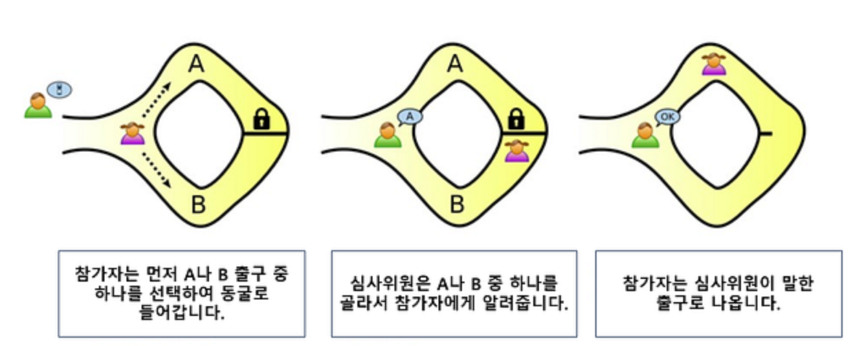
Background – zkp(zero-knowledgement proof)
영지식 증명(Zero-Knowledgement Proof, ZKP)
증명자(Prover)가 검증자(Verifier)에게 어떤 문장이 참이라는 사실 외에는, 그 문장의 참 거짓을 판단할 수 있는 어떠한 정보도 노출하지 않고 설득하는 암호학적 방법
영지식 증명을 사용하는 이유
프라이버시 보호 : 공공 블록체인에서 결제 시, 기기의 지갑 잔액, 거래 이력 및 장치 위치 정보 등 노출 방지
무결성 및 신뢰성 : P2P(Peer-to-Peer) 경제에서 정당한 권한의 유무를 수학적으로 확신 가능
연산 효율성 : 검증자가 복잡한 전체 데이터를 다시 계산할 필요X, 생성된 짧은 증명 값만 확인 → 저사양 기기 간 빠른 검증 가능
특징
완전성
건전성
영지식성
영지식 증명 설명 예
Notes:
완전성 : 문장이 참 → 증명자는 검증자를 납득시킬 수 있음
건전성 : 문장이 거짓 → 증명자가 검증자를 속여서 참이라고 믿게할 확률이 매우 작음
영지식성 : 문장이 참 → 검증자는 증명 과정에서 문장이 참/거짓 이외에 다른 추가 정보도 얻을 수 없음

Slide 9
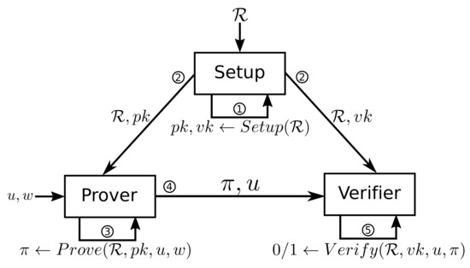
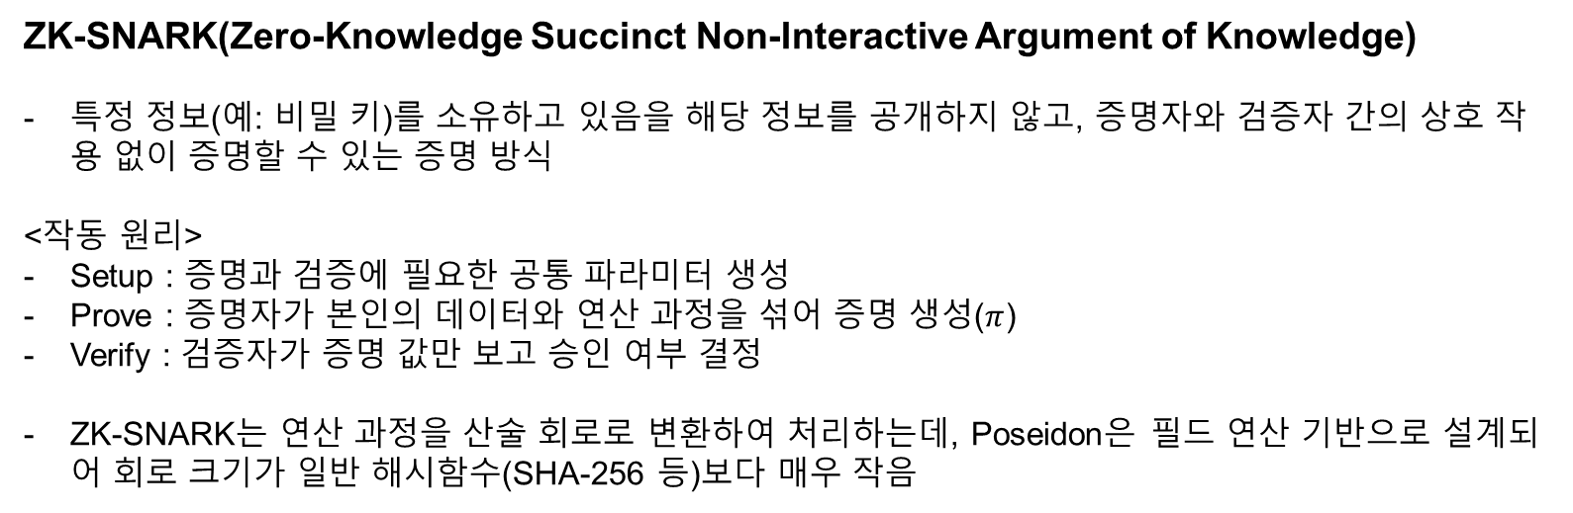
Background – ZK-SNARK
ZK-SNARK(Zero-Knowledge Succinct Non-Interactive Argument of Knowledge)
특정 정보(예: 비밀 키)를 소유하고 있음을 해당 정보를 공개하지 않고, 증명자와 검증자 간의 상호 작용 없이 증명할 수 있는 증명 방식
<작동 원리>
Setup : 증명과 검증에 필요한 공통 파라미터 생성
Prove : 증명자가 본인의 데이터와 연산 과정을 섞어 증명 생성($π$)
Verify : 검증자가 증명 값만 보고 승인 여부 결정
ZK-SNARK는 연산 과정을 산술 회로로 변환하여 처리하는데, Poseidon은 필드 연산 기반으로 설계되어 회로 크기가 일반 해시함수(SHA-256 등)보다 매우 작음
 | SHA2-256 | SHA3-256 | Poseidon
총 제약 조건(R1CS) 수 (단위 : 개) | 30,240 | 193,536 | 243
R1CS 비교
zk-snark 설명
Notes:
파라미터 설명
R(Relation) : 산술회로(증명하고자 하는 논리가 수학적으로 정의된 규칙)
pk(proving key) : 증명 키(증명자가 증명 생성 시 사용하는 공개 파라미터)
vk(verification key) : 검증 키(검증자가 증명이 맞는지 확인할 때 사용하는 공개 파라미터) (pk 크기 > vk 크기)
u(statement) : 공개 입력값. 증명자와 검증자 모두 알고 있는 정보
w(witness) : private input. 증명자만 알고 있는 비밀 정보(개인키 등). 절대 노출 X
Pi(Proof) : 영지식 증명 값. 증명자가 pk, u, w 조합하여 만들어냄
0/1 : 검증 결과 (0 = 거짓, 1 = 참)
*R1CS 사용하려면 Background에 R1CS와 관련된 내용이 추가되어야할 수 있음

Slide 10
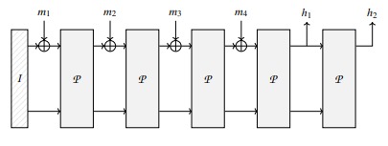
Background - poseidon
Poseidon Hash Function
ZK-SNARK와 같은 산술 회로(Arithmetic Circuit) 내에서 연산 효율성을 극대화하기 위해 설계된 산술적 해시 함수(Arithmetic Hash Function)
주로 BN254나 BLS12-381과 같은 타원 곡선 소수 필드를 사용
소수 필드(Prime Field) 위에서 직접 곱셈과 덧셈을 수행하여 연산 오버헤드 감소
기존 필드(BN254 등)의 크기가 약 254-bit로, output이 254-bit 수준에 머뭄
호환성 문제 : 이더리움 등 주요 블록체인 인프라와 금융망 인프라 모두 256-bit 단위 처리에 최적화(256-bit 출력이 아닌 경우 추가적인 data processing 과정이 필요)
254-bit 데이터를 256-bit 규격에 맞추기 위해 남는 공간을 0으로 채우는 Zero-padding을 주로 사용
Poseidon의 Sponge 구조
Notes:
*영지식 증명 생성 비용 관련되서 Gas 라고 하는 비용이 추가적으로 존재하는데, Gas Fee와 관련되어서도 추가적으로 조사하고 내용 추가 후 진행하는 것이 좋을 것으로 생각(희주가 알려줬던 거)

Slide 11
Related Works

Slide 12
Related Works
ZK-Friendly Hash Function
Griffin/Neptune 등 Poseidon의 후속 연구로 공개되어 있으며, 더 적은 라운드 수로 보안성 확보 시도
Rescue-Prime 또한 Poseidon과 유사하게 산술 회로에 최적화된 해시함수. Rescue-Prime은 해시함수를 구성하는 연산 중에 지수 연산이 포함되어 있고, 그 복잡도로 인하여 Poseidon 보다 더 많은 면적 차지
FPGA/ASIC 기반 ZK 가속기 연구
MSM/NTT 가속기 : ZKP의 핵심 연산인 Multi-Scalar Multiplication(MSM)과 Number Theoretic Transform(NTT)을 FPGA로 구현한 연구
Poseidon 하드웨어 구현: 기존 연구들은 주로 병렬(Parallel) 구조를 채택하여 높은 처리량(Throughput)을 목표
작은 소수 필드 최적화 연구 (Goldilocks & Plonky)
Plonky2/3 : 64-bit 필드인 Goldilocks를 도입하여 재귀적 증명(Recursive Proof) 속도 개선
64-bit 연산은 현대 CPU/GPU/FPGA의 기본 연산 단위와 일치하여 구현 용이

Slide 13
Poseidon Solution

Slide 14
Poseidon Solution
Solution
Round 내부의 연산을 serial 하게 진행(Resource-Folding 전략)
Rate : 64-bit 크기의 state 4개(총 256-bit)
Capacity : 64-bit 크기의 state 4개(총 256-bit)
Round 함수 구성 변경
ADD Round Constants : 64-bit Adder 사용하여 덧셈
S-box : 64-bit Multiplier 하나로 전체 곱셈 수행
Partial Round : 마지막 state(s7)에만 S-box 연산 적용
Full Round : 전체 Field에 64-bit S-box 적용
Mix Layer : 8x8 행렬 연산
순환 행렬 사용 가능성 고려
Full Round : 8
Partial Round : 72
추가 방법
회로나 연산 블록을 2개/4개를 만들어 병렬 처리 고려
Round 상수 처리(Grain LFSR 기반 pre-fetching)
Notes:
적당히 명명할 이름이 생각나지 않아 ‘Poseidon Solution’ 이라고 일단 명명
Grain LFSR 관련 설명
일반적으로 Constant matrix의 constant 값은 하드코딩된 상태로 메모리에 저장되어 있음. 하지만, Poseidon 논문 내에서 권장하는 것은 일정한 산술 규칙을 만들어 다음 라운드에 사용할 Constant 값을 만드는 것.
예) 첫번째 라운드 상수(R0)를 통해서 첫번째 라운드의 연산을 진행함과 동시에 R0에 규칙적인 연산을 통해서 다음 라운드에 사용될 라운드 상수(R1)을 추출. 첫번째 라운드의 모든 연산이 끝날 경우 R1 값을 Load 해오고 앞의 과정 반복
이러한 과정을 통해서 메모리에 하드코딩된 상태로 저장할 필요 없이 연산을 통해서 진행(메모리 사용 최소화)

Slide 15
































Poseidon의 Solution
Constant matrix
$$s_{0}$$
(0)
(0)
$$s_{0}$$
$$s_{0}$$
(0)
(0)
$$s_{0}$$
$$s_{1}$$
(1)
(1)
$$s_{1}$$
$$s_{1}$$
(1)
(1)
$$s_{1}$$
r(bit-rate)
(2)
(2)
(2)
(2)
$$s_{2}$$
$$s_{2}$$
$$s_{2}$$
$$s_{2}$$
$$s_{3}$$
(3)
(3)
$$s_{3}$$
$$s_{3}$$
(3)
(3)
$$s_{3}$$
(4)
+
(4)
(4)
(4)
$$s_{4}$$
$$s_{4}$$
$$s_{4}$$
$$s_{4}$$
(5)
(5)
(5)
8x8 MDS행렬
(5)
$$s_{5}$$
$$s_{5}$$
$$s_{5}$$
$$s_{5}$$
c(capacity)
(6)
(6)
(6)
(6)
$$s_{6}$$
$$s_{6}$$
$$s_{6}$$
$$s_{6}$$
$$s_{7}$$
(7)
(7)
$$s_{7}$$
S
$$s_{7}$$
(7)
(7)
$$s_{7}$$
Poseidon Solution – Partial Round
*(0) ~ (7) : 연산 진행 순서(serial)

Slide 16
Poseidon의 Solution
Constant matrix
$$s_{0}$$
(0)
(0)
$$s_{0}$$
(0)
(0)
$$s_{0}$$
(0)
(0)
$$s_{0}$$
$$s_{1}$$
(1)
(1)
$$s_{1}$$
(1)
(1)
$$s_{1}$$
(1)
(1)
$$s_{1}$$
r(bit-rate)
(2)
(2)
(2)
(2)
(2)
(2)
$$s_{2}$$
$$s_{2}$$
$$s_{2}$$
$$s_{2}$$
$$s_{3}$$
(3)
(3)
$$s_{3}$$
(3)
(3)
$$s_{3}$$
(3)
(3)
$$s_{3}$$
+
S
$$s_{4}$$
(4)
(4)
$$s_{4}$$
(4)
(4)
$$s_{4}$$
(4)
(4)
$$s_{4}$$
(5)
(5)
(5)
(5)
(5)
8x8 MDS행렬
(5)
$$s_{5}$$
$$s_{5}$$
$$s_{5}$$
$$s_{5}$$
c(capacity)
(6)
(6)
(6)
(6)
(6)
(6)
$$s_{6}$$
$$s_{6}$$
$$s_{6}$$
$$s_{6}$$
$$s_{7}$$
(7)
(7)
$$s_{7}$$
(7)
(7)
$$s_{7}$$
(7)
(7)
$$s_{7}$$
Poseidon Solution – Full Round
*(0) ~ (7) : 연산 진행 순서(serial)

Slide 17
Poseidon solution(Hybrid Pipelining)
Constant matrix
$$s_{0}$$
(0)
(0)
$$s_{0}$$
(0)
(0)
$$s_{0}$$
(0)
(0)
$$s_{0}$$
$$s_{1}$$
(1)
(1)
$$s_{1}$$
(1)
(1)
$$s_{1}$$
(1)
(1)
$$s_{1}$$
r(bit-rate)
+
S
$$s_{2}$$
(2)
(2)
$$s_{2}$$
(2)
(2)
$$s_{2}$$
(2)
(2)
$$s_{2}$$
$$s_{3}$$
(3)
(3)
$$s_{3}$$
(3)
(3)
$$s_{3}$$
(3)
(3)
$$s_{3}$$
$$s_{4}$$
(4)
(4)
$$s_{4}$$
(4)
(4)
$$s_{4}$$
(4)
(4)
$$s_{4}$$
$$s_{5}$$
(5)
(5)
$$s_{5}$$
(5)
(5)
$$s_{5}$$
(5)
(5)
$$s_{5}$$
+
S
c(capacity)
(6)
(6)
(6)
(6)
(6)
(6)
$$s_{6}$$
$$s_{6}$$
$$s_{6}$$
$$s_{6}$$
8x8 MDS행렬
$$s_{7}$$
(7)
(7)
$$s_{7}$$
(7)
(7)
$$s_{7}$$
(7)
(7)
$$s_{7}$$
Poseidon Solution – Full Round
*(0) ~ (7) : 연산 진행 순서(serial)

Slide 18
교수님 solution

Slide 19

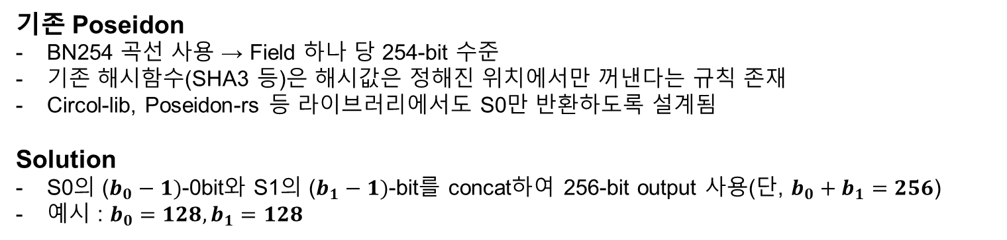





교수님 Solution
기존 Poseidon
BN254 곡선 사용 → Field 하나 당 254-bit 수준
기존 해시함수(SHA3 등)은 해시값은 정해진 위치에서만 꺼낸다는 규칙 존재
Circol-lib, Poseidon-rs 등 라이브러리에서도 S0만 반환하도록 설계됨
Solution
S0의 ($b_{0}−1)$-0bit와 S1의 ($b_{1}−1)$-bit를 concat하여 256-bit output 사용(단, $b_{0}+b_{1}=256$)
예시 : $b_{0}=128, b_{1}=128$
기존 Output($S_{0}$) : $a_{0}a_{1}a_{2}…a_{127}a_{128}a_{129}…a_{252}a_{253}$(254-bit)
$$s_{0}$$
P
$$s_{0}$$
r(bit-rate)
Output 0($S_{0}$) : $a_{0}a_{1}a_{2}…a_{127}a_{128}a_{129}…a_{252}a_{253}$(254-bit)
$$s_{1}$$
$$s_{1}$$
c(capacity)
$$s_{2}$$
$$s_{2}$$
Output 1($S_{1}$) : $b_{0}b_{1}b_{2}…b_{127}b_{128}b_{129}…b_{252}b_{253}$(254-bit)
Poseidon-128의 sponge 구조
(BN254 사용)
최종 Output($H$) : $a_{0}a_{1}…a_{127}b_{0}b_{1}…b_{127}$(256-bit)
Notes:
ZK 회로 안에서 비트를 자르고 다시 합치는 연산이 constraints를 소모 -> 밖에서 0으로 채워서 쓰는 것이 빠르고 유용하기에 0-padding 사용

Slide 20
Experiment

Slide 21
Experiment
실험 설계
Synopsys Design Compiler (TSMC 28nm 공정 가상 시뮬레이션)
Poseidon-128, Poseidon Solution, SHA2-256, SHA3-256 비교 분석
R1CS, pJ/Hash(pico-Joules per Hash), 파워 사용량, FPGA 자원 사용량 등
실험 결과(예측)
Poseidon-128에 비해 R1CS가 20% 내외로 증가하였지만, 256-bit output을 별도의 processing 없이 생성 가능
해시 1회당 사용되는 에너지 약 3~40% 감소
Notes:
오픈소스 ASIC 툴 활용 (Yosys + SkyWater 130nm) => Gate Count 측정 가능 (실제 하드웨어 상의 회로 비용 측정)

Slide 22
Results

Slide 23
Results
결론(Results) 및 기여하는 바(Contribution) – 목표
가전제품이나 IoT 장치에 내장되어 있는 지갑들이 연결되는 미래 산업이 곧 도래할 것
미래 에너지나 컴퓨팅 파워가 제한되는 환경에서의 안전한 거래를 위해서는 영지식 증명을 생성하는 과정의 단위 면적을 줄이는 과정이 필요
Solution을 통하여 256-bit 인터페이스에 맞추면서도 기존 설계 대비 단위 면적을 3~40% 감소

